Slide 1
Покупательское намерение в интернет-магазине
Загиров Матвей Денисович
Искусственный интеллект. Алгоритмы машинного обучения на языке Python

Slide 2
Постановка задачи и анализ предметной области
Предметная область
Бизнес-задача
Тип ML-задачи
Интернет-магазин и пользовательские сессии.
Сессия описывается поведением пользователя: страницы, длительность, отказы, выходы, месяц, тип посетителя.
По параметрам сессии предсказать, завершится ли она покупкой.
Использовать прогноз для персонализации предложений и маркетинговых действий.
Бинарная классификация.
Target: Revenue.
Классы: 1 — покупка, 0 — нет покупки.
Дисбаланс: покупок около 15.47%.
Почему ML
Ограничения
Ожидаемый эффект
Признаки разнородные и взаимосвязанные.
Модели учитывают нелинейные зависимости.
Нужна вероятность покупки, а не только правило «да/нет».
Данные исторические: поведение пользователей может меняться.
Прогноз не является гарантией покупки.
Нужны мониторинг и переобучение.
Выделение сессий с высокой вероятностью покупки.
Более точные персональные предложения.
Поддержка решений маркетинга на основе данных.
Итог: модель решает прикладную задачу прогнозирования покупательского намерения и может быть встроена в сервис интернет-магазина.

Slide 3
Сбор, подготовка и анализ данных
12 330
18
0
17
строк
колонок
пропусков
входных признаков
Данные
Источник: UCI Online Shoppers Purchasing Intention Dataset.
Каждая строка — одна сессия интернет-магазина.
Файл проекта: data.csv.
Группы признаков
Числовые: длительности, PageValues, BounceRates, ExitRates.
Категориальные: Month, VisitorType, Weekend, Browser, Region.
Target: Revenue приведён к 0/1.

Slide 4
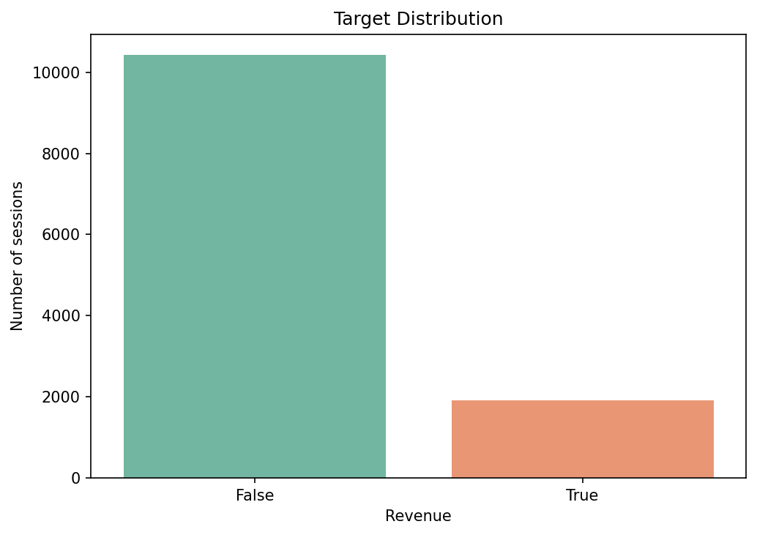
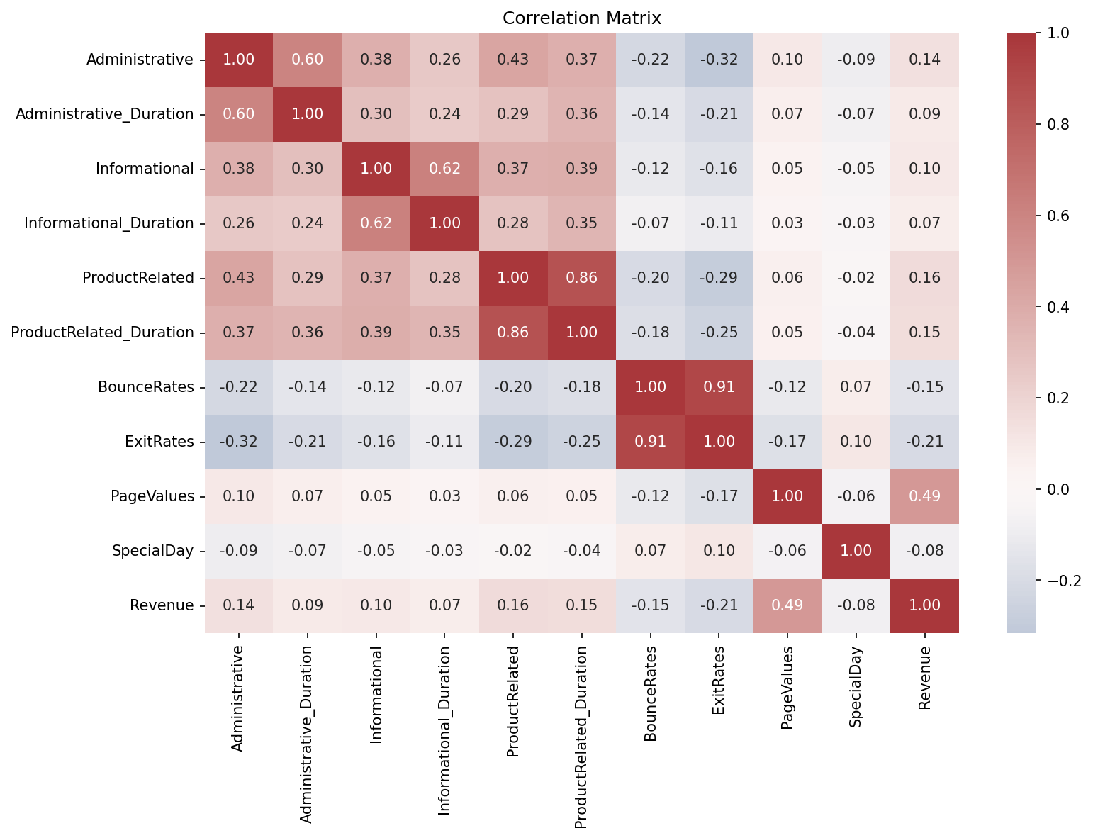
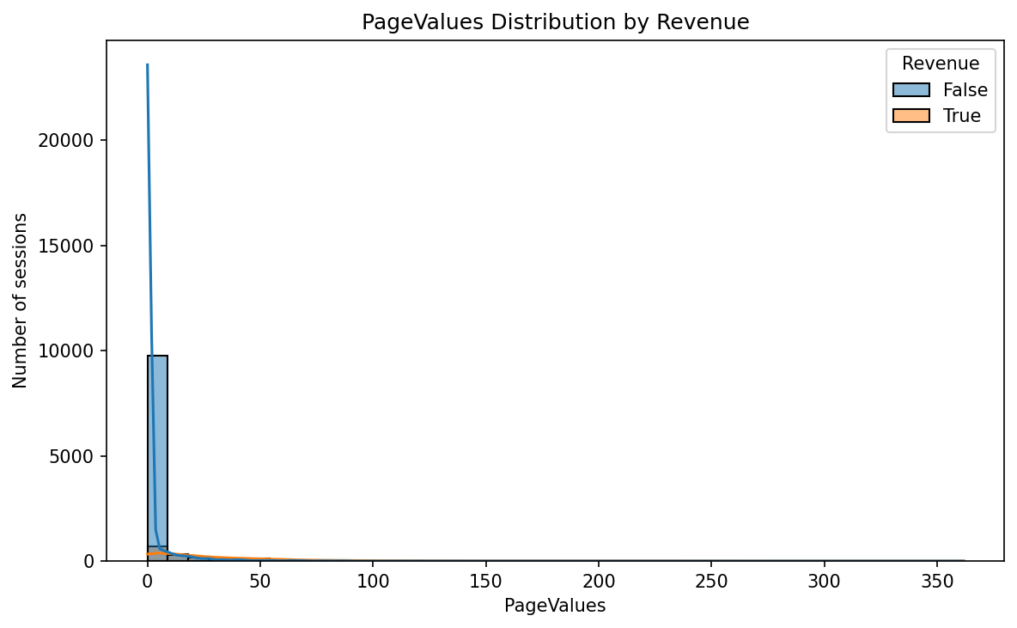
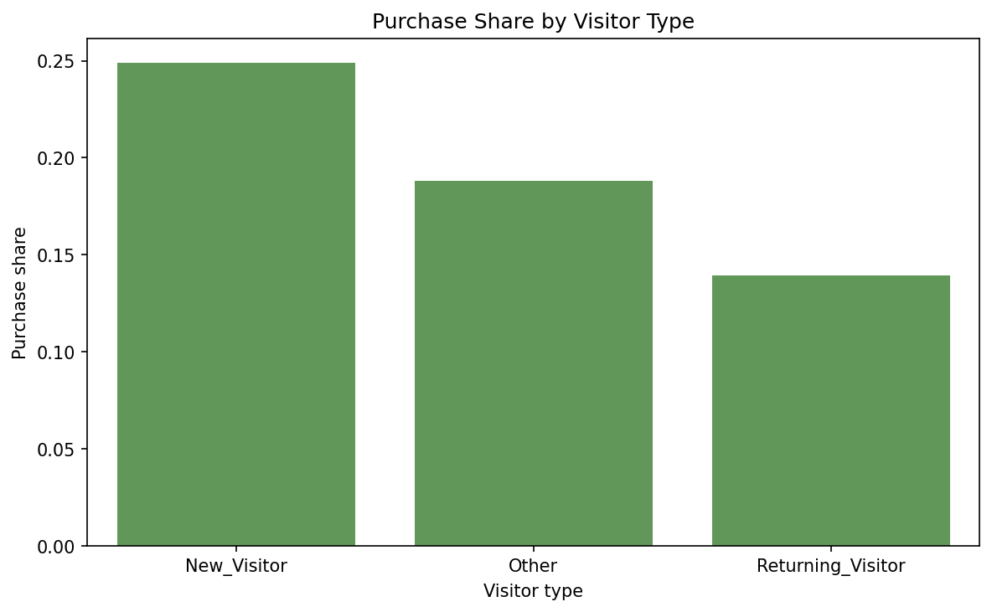
EDA: дисбаланс классов и поведенческие признаки
Покупок заметно меньше, чем сессий без покупки.
Dummy baseline даёт accuracy 0.845, но F1 для покупки = 0.
Accuracy недостаточно: важны F1, recall, balanced_accuracy и PR-AUC.
PageValues и HasPageValue — самые сильные бизнес-признаки.
Выбросы не удалялись: длинные сессии могут быть реальными.
Доля покупок: 15.47%

Slide 5
Baseline-модель и выбор методов
Baseline
Средняя модель
Итоговая модель
Logistic Regression
class_weight="balanced"
Высокий recall
Test F1 = 0.6398
Random Forest
class_weight="balanced"
Хороший precision
Test F1 = 0.6286
Random Forest Tuned
RandomizedSearchCV
class_weight="balanced"
Лучший test F1 = 0.6727
Все модели обучались внутри sklearn Pipeline: feature engineering + preprocessing + estimator. Backend принимает сырые данные, а pipeline сам выполняет нужные преобразования.

Slide 6
Сравнение моделей и выбор финальной
Основная метрика: F1-score
Доп. метрики: PR-AUC и balanced accuracy
Дисбаланс: покупок около 15.47%
Модель
Accuracy
Balanced
Accuracy
Precision
Recall
F1
PR-AUC
Random Forest
Tuned
0.898
0.808
0.668
0.678
0.673
0.735
CatBoost
0.901
0.775
0.720
0.592
0.649
0.743
Logistic
Regression
0.859
0.838
0.529
0.809
0.640
0.659
Почему выбрана RF Tuned
Почему не CatBoost
Baseline
Лучший test F1-score и высокий PR-AUC. Модель даёт лучший баланс между поиском покупок и ложными срабатываниями.
CatBoost имеет лучший PR-AUC, но ниже recall и F1, поэтому не выбран финальным по основной метрике.
Logistic Regression даёт высокий recall и balanced accuracy, но слишком много ложных срабатываний.
Вывод: из-за дисбаланса классов модель сравнивается не только по accuracy, но и по F1, PR-AUC и balanced accuracy. Финальная RF Tuned выбрана по лучшему F1-score на test.

Slide 7
Качество модели и корректность валидации
Схема проверки
Train/test: 80/20 со stratify по Revenue.
Preprocessing обучается только на train внутри Pipeline.
Основной критерий: F1-score; дополнительные: PR-AUC, balanced_accuracy, ROC-AUC.
Random Forest Tuned
0.898
0.673
Accuracy
F1-score
Cross-validation
F1 = 0.685 ± 0.016
ROC-AUC = 0.930 ± 0.004
PR-AUC = 0.746 ± 0.012
0.925
0.678
Матрица Ошибок
ROC-AUC
Recall
Истинно отрицательный
1955
Ложно положительный
129
Переобучение
Train F1 = 0.947, test F1 = 0.673, gap = 0.274.
Есть переобучение, поэтому проверены регуляризация, resampling и threshold tuning.
Ложно отрицательный
123
Истинно положительный
259

Slide 8
Борьба с дисбалансом классов
2. Что проверили после замечания про дисбаланс
1. Диагностика переобучения: train / test / gap
Эксперимент | Prec. | Recall | F1 | FP | FN | Вывод
RF Tuned финал | 0.668 | 0.678 | 0.673 | 129 | 123 | лучший F1
RF Regular. | 0.561 | 0.791 | 0.657 | 236 | 80 | gap 0.056
SMOTE | 0.563 | 0.770 | 0.650 | 228 | 88 | recall ↑
Threshold 0.45 | 0.637 | 0.712 | 0.672 | 155 | 110 | recall ↑
sample | precision | recall | F1 | PR-AUC
train | 0.908 | 0.989 | 0.947 | 0.992
test | 0.668 | 0.678 | 0.673 | 0.735
gap | +0.240 | +0.311 | +0.274 | +0.257
Интерпретация: модель хорошо запоминает train, но на test F1 падает на 0.274. Это признак переобучения, поэтому были проверены дополнительные варианты.
Боролся с дисбланасам трямя методами
1. Регуляризация я ограничил сложность деревьев
2. Resampling в который входит увелечение редкого класс. Создание новыйх синтетических примеров покупок. Уменьшение большого класса
3. Я снижал порог классификации
3. Threshold tuning: почему не меняем финальный порог
Threshold | Precision | Recall | F1 | FP | FN
0.50 | 0.668 | 0.678 | 0.673 | 129 | 123
0.45 | 0.632 | 0.707 | 0.667 | 157 | 112
0.45 на validation выглядел лучше, но на test F1 ниже. CV-подбор дал медианный FINAL_THRESHOLD = 0.50.
Итог
Модель с переобучением показывает результаты лучше

Slide 9
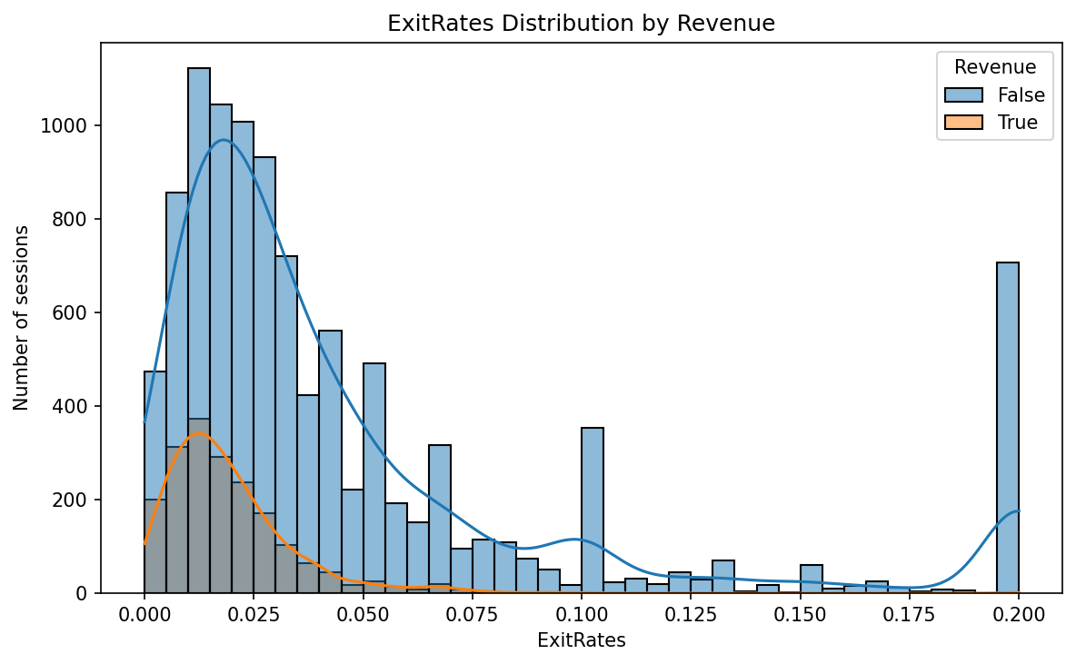
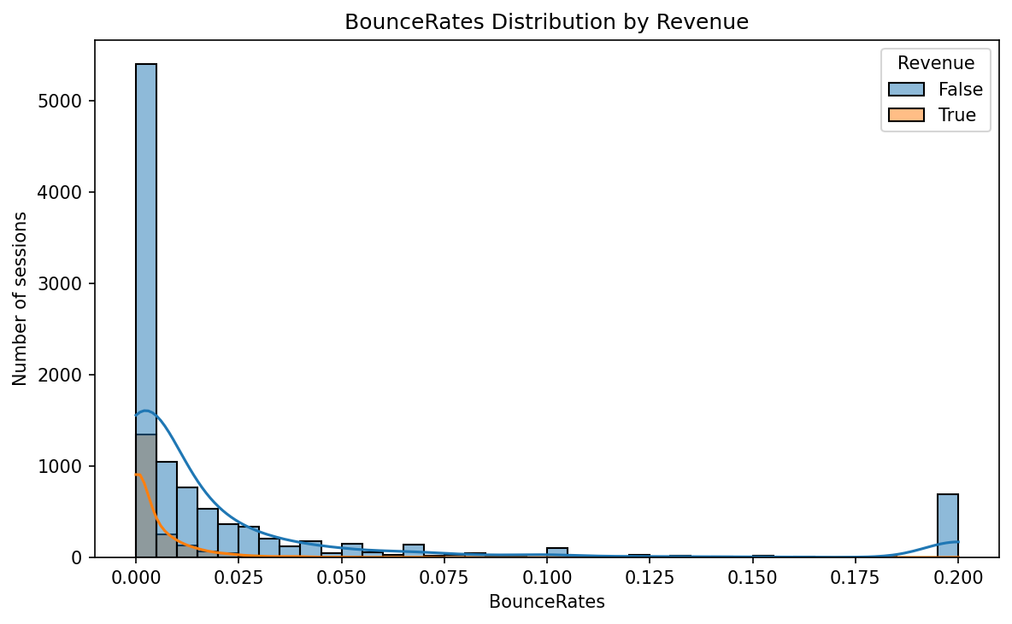
Интерпретация результатов и прикладные выводы
Top feature importance
PageValues — 0.218
HasPageValue — 0.210
ExitRates — 0.058
TotalDuration — 0.051
ProductRelated_Duration — 0.047
Анализ ошибок
Практический вывод
False Negative: реальные покупатели, которых модель не нашла.
False Positive: лишнее маркетинговое действие.
Threshold 0.45 повышает recall, но на test не улучшает F1 относительно 0.50.
Модель опирается на поведение пользователя: ценность страниц, выходы, длительность и активность на товарах.
Прогноз лучше использовать как дополнительный сигнал для персонализации.
Интерпретация показывает: важнее всего не технические поля, а действия пользователя в сессии.

Slide 10
Использование современных инструментов и сервисов
Raw JSON
→
Pipeline
→
FastAPI
→
Docker + Frontend
Инференс
Backend endpoint: POST /predict.
Модель сохранена как preprocessing + estimator pipeline.
API возвращает prediction и purchase_probability.
Swagger: http://127.0.0.1:8000/docs
Инструменты
Google Colab: EDA, обучение, сравнение, интерпретация.
FastAPI: REST API для инференса.
Docker Compose: backend + frontend одной командой.
Frontend: http://127.0.0.1:8080
Запуск демонстрации
docker compose up --build → frontend на :8080, backend на :8000

Slide 11
MLflow + DagsHub: управление экспериментами
Обучение
→
MLflow
→
DagsHub
→
Версии модели
Что логируется
Зачем это нужно
MLOps-эффект
Параметры модели и random_state.
Метрики: Accuracy, Balanced Accuracy, Precision, Recall, F1, ROC-AUC, PR-AUC.
Артефакты: comparison, metadata, confusion matrix.
Финальный sklearn pipeline.
Результаты не теряются после перезапуска Colab.
Можно сравнивать разные версии моделей.
Видно, почему выбрана финальная модель.
Проще воспроизвести эксперимент.
DagsHub выступает удалённым MLflow Tracking Server.
Фиксируется жизненный цикл модели: запуск, метрики, артефакты.
Это база для мониторинга и регулярного переобучения.
Вывод: MLflow + DagsHub добавляют воспроизводимость: можно сравнивать версии, видеть метрики и сохранять артефакты модели.

Slide 12
Ограничения и развитие проекта
Ограничения
Риски модели
Как улучшить
Данные исторические: поведение пользователей меняется.
Вероятность покупки не гарантирует покупку.
Датасет может отражать сезонность и особенности источников трафика.
Random Forest Tuned имеет train/test gap по F1 = 0.274.
False Negative — риск пропустить потенциального покупателя.
False Positive — риск лишнего маркетингового действия.
Threshold 0.45 можно использовать как бизнес-настройку для роста recall.
Расширить поиск гиперпараметров и проверить ансамбли.
Мониторить drift и качество на новых сессиях.
Настраивать threshold под бизнес-стоимость ошибок.
Регулярно переобучать модель.

Slide 13
Результаты
Итог проекта
0.6727
0.9253
Реализован полный ML-процесс от EDA до веб-демонстрации.
Обучены и сравнены основные модели.
Лучшая модель — Random Forest Tuned по F1-score.
Проверены дисбаланс, переобучение, resampling и threshold tuning.
Backend принимает сырые данные и возвращает вероятность покупки.
F1-score на test
ROC-AUC на test
5+
1
моделей/экспериментов
готовый web demo
Следующий шаг: мониторинг качества, регулярное переобучение и настройка threshold под бизнес-стоимость ошибок.

Slide 14
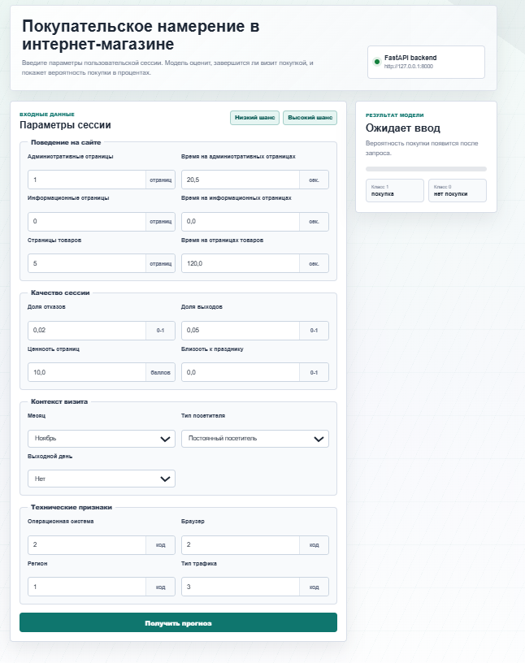

Slide 15
Покупательское намерение в интернет-магазине
Загиров Матвей Денисович
Искусственный интеллект. Алгоритмы машинного обучения на языке Python

